Slide 1
MIELOFIBROSI
La gestione dell’anemia
Undicesima Giornata Fiorentina
dedicata ai pazienti con
malattie mieloproliferative
croniche
Sabato 17 maggio 2025
Giuseppe A. Palumbo
Università degli Studi di Catania

Slide 2
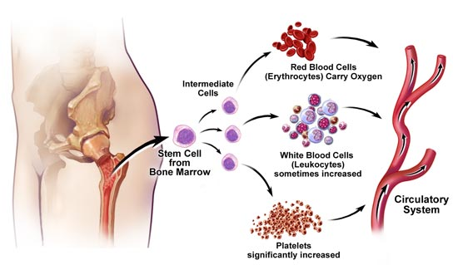
Ematopoiesi: dove nasce il sangue

Slide 3
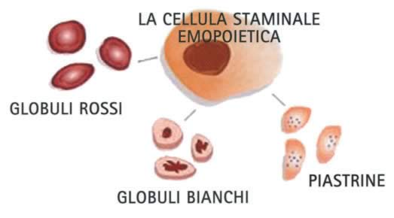
Ematopoiesi: come nascono le cellule del sangue

Slide 4
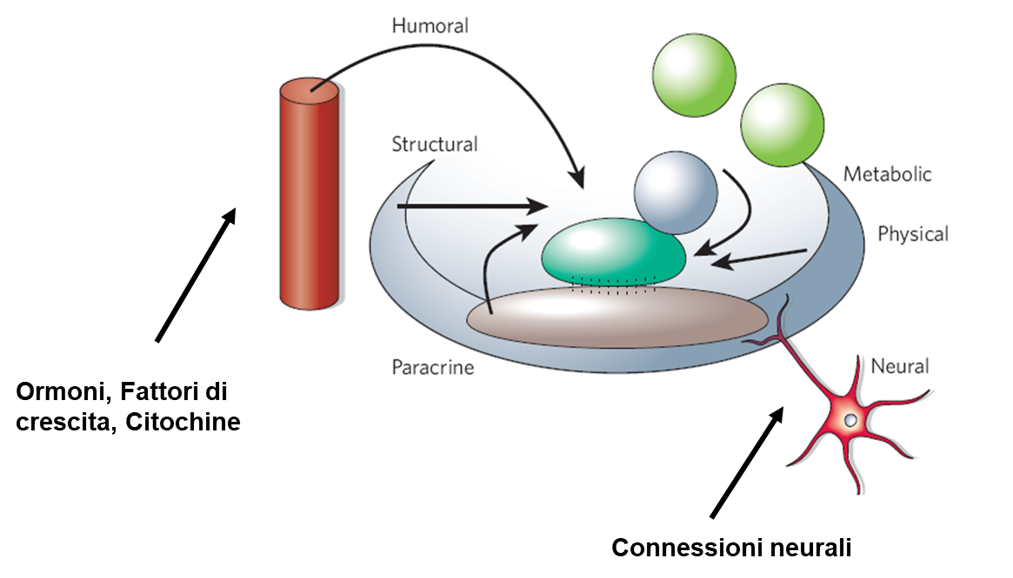
Ematopoiesi: come nascono le cellule del sangue

Slide 5
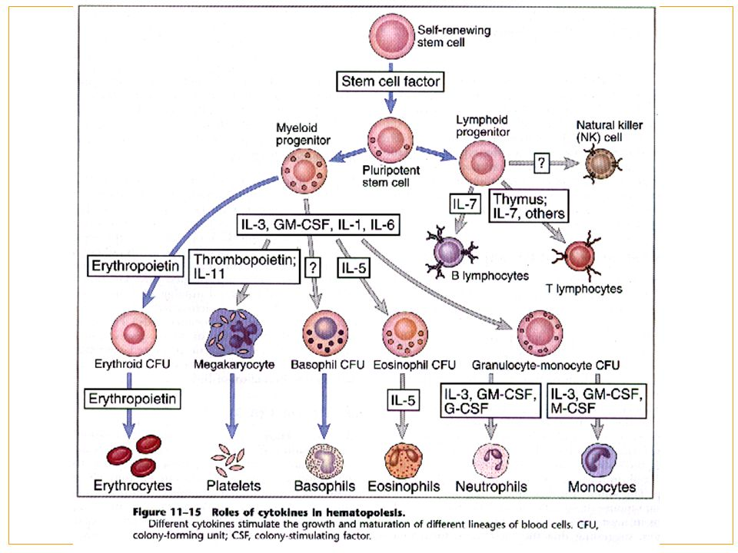
Ematopoiesi: come nascono le cellule del sangue

Slide 6
La produzione dei globuli rossi da parte del midollo osseo è regolata dall’ormone eritropoietina
Produzione
di eritropoietina

Slide 7
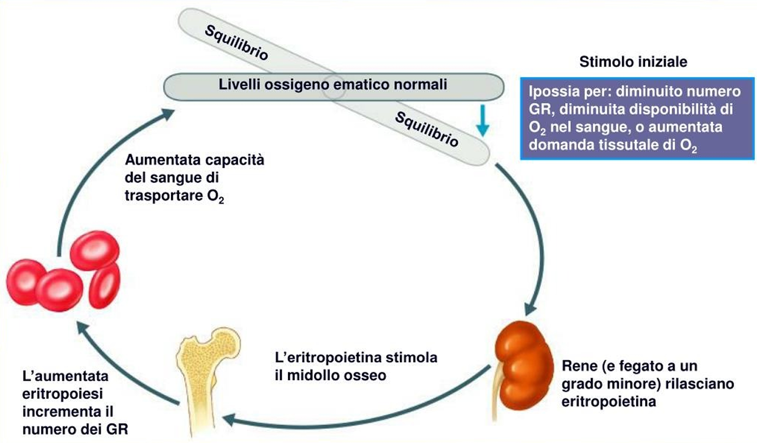
La produzione dei globuli rossi da parte del midollo osseo è regolata dall’ormone eritropoietina, che viene prodotto dal rene in funzione dei livelli di ossigeno

Slide 8
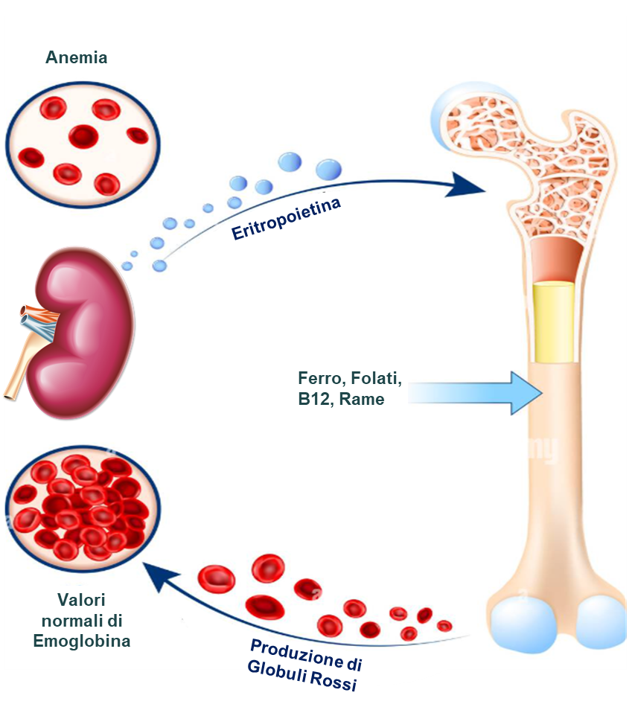
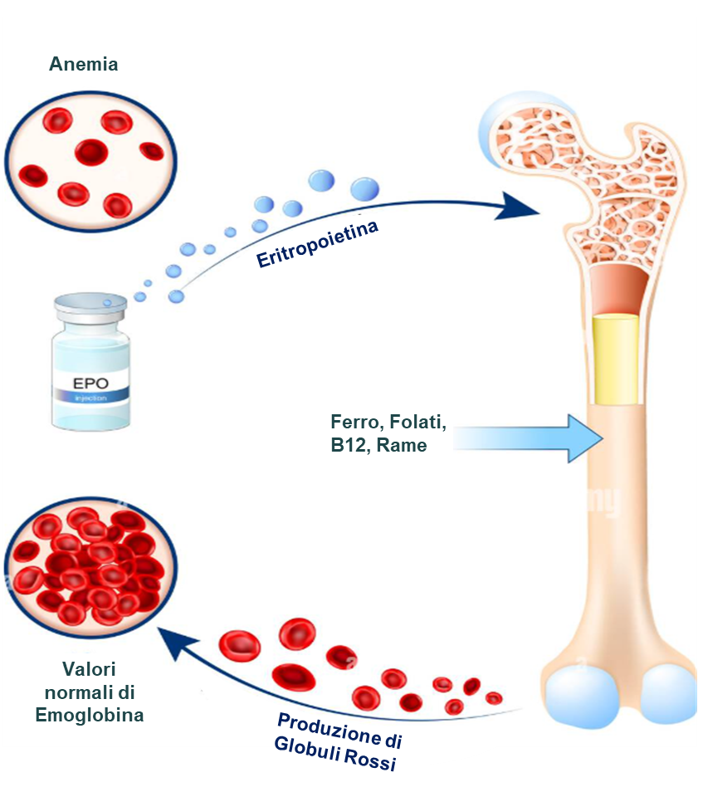
Eritropoietina endogena e ricombinante

Slide 9
Come si può trattare l’anemia nella MF?
Eritropoietina
Risposte in circa il 20-60% dei casi, spesso transitorie (durata: 1 anno)
Migliori risposte nei pazienti con bassi livelli di EPO (<125 mU/mL)
Danazolo (androgeni)
Risposte in circa il 40% dei casi, spesso transitorie (durata: 1 anno)
Migliori risposte nei pazienti senza splenomegalia massiva
Monitorare la funzione epatica. Irsutismo
Talidomide/Lenalidomide/Pomalidomide
Modula il microambiente midollare favorendo la produzione di globuli rossi
Talidomide ± steroidi migliora l’anemia, piastrinopenia e/o splenomegalia in ≅ 20%
Le risposte sono più frequenti (fino al 40%) per i pazienti senza splenomegalia
Tossicità: piastrinopenia, neuropatia periferica e aumentato rischio trombotico

Slide 10
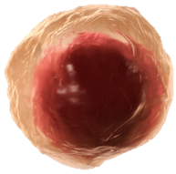
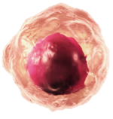
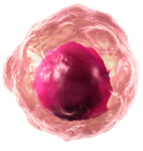
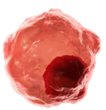
Luspatercept: una nuova opportunità per il trattamento dell’anemia
Luspatercept
ActRIIB / IgG1 Fc recombinant fusion protein
EPO dependent
Hb
Modified extracellular domain of ActRIIB
BFU-E
CFU-E
Pro-E
Baso-E
Poly-E
Ortho-E
Retic
RBCs
Human IgG1 Fc domain
Luspatercept responsive

Slide 11
Mielofibrosi: Manifestazioni cliniche e terapia
Sanguinamenti
Infezioni
Trombosi
Splenomegalia
sintomatica
Anemia
Ematopoiesi
Extramidollare
Dolori ossei
Sintomi
Sintomi cost.
Prurito
Cervantes F. How I treat myelofibrosis , Blood 2014; 124: 2365-42

Slide 12
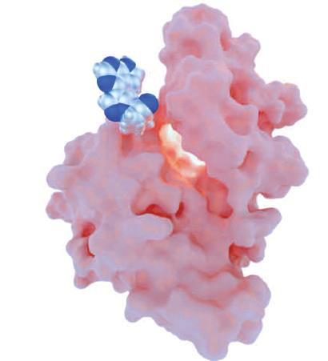
Ruxolitinib e Fedratinib sono inibitori JAK chinasi approvati per il trattamento della MF
Agisce sulle basi molecolari della patologia: il pathway alterato di JAK-STAT⁴
Ruxolitinib è un inibitore di JAK1/2, Fedratinib è maggiormente selettivo su JAK2
Notes:
Ruxolitinib è da considerarsi un’innovazione terapeutica nella MF in quanto rappresenta l’unico farmaco sviluppato e registrato in grado di inibire la via di segnale JAK/STAT, la cui iperattivazione rappresenta uno degli eventi patogenici chiave.¹⁻³
1. Hasselbalch HC, et al. Cytokine Growth Factor Rev 2013; 133-45
2. Harrison C, et al. Expert Rev Hematol 2013; 6(5): 511-23
3. Quintás-Cardama A, et al. Blood 2010; 115(15): 3109-17

Slide 13
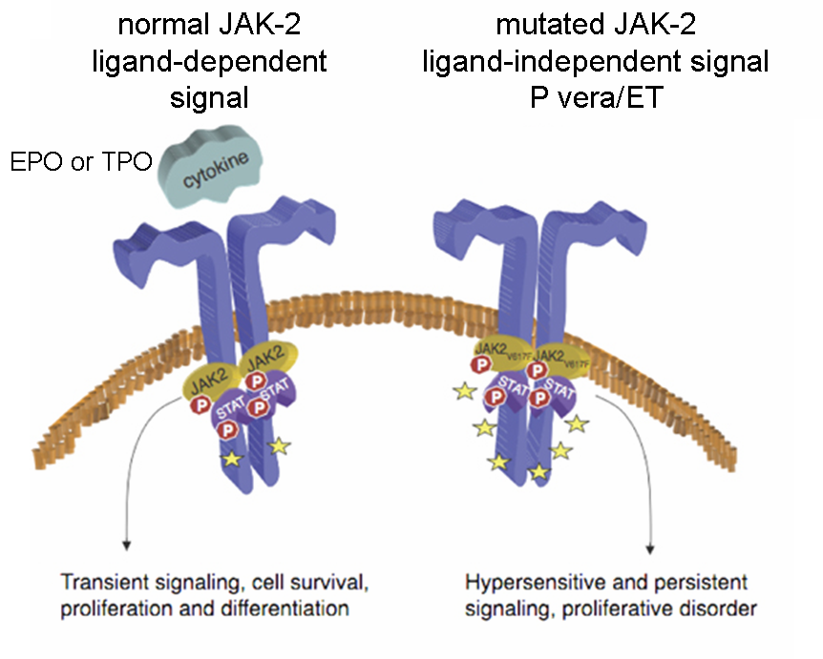
JAK 2 normale
JAK 2 mutato
EPO
Ruxolitinib
Fedratinib
Ruxolitinib
Fedratinib

Slide 14
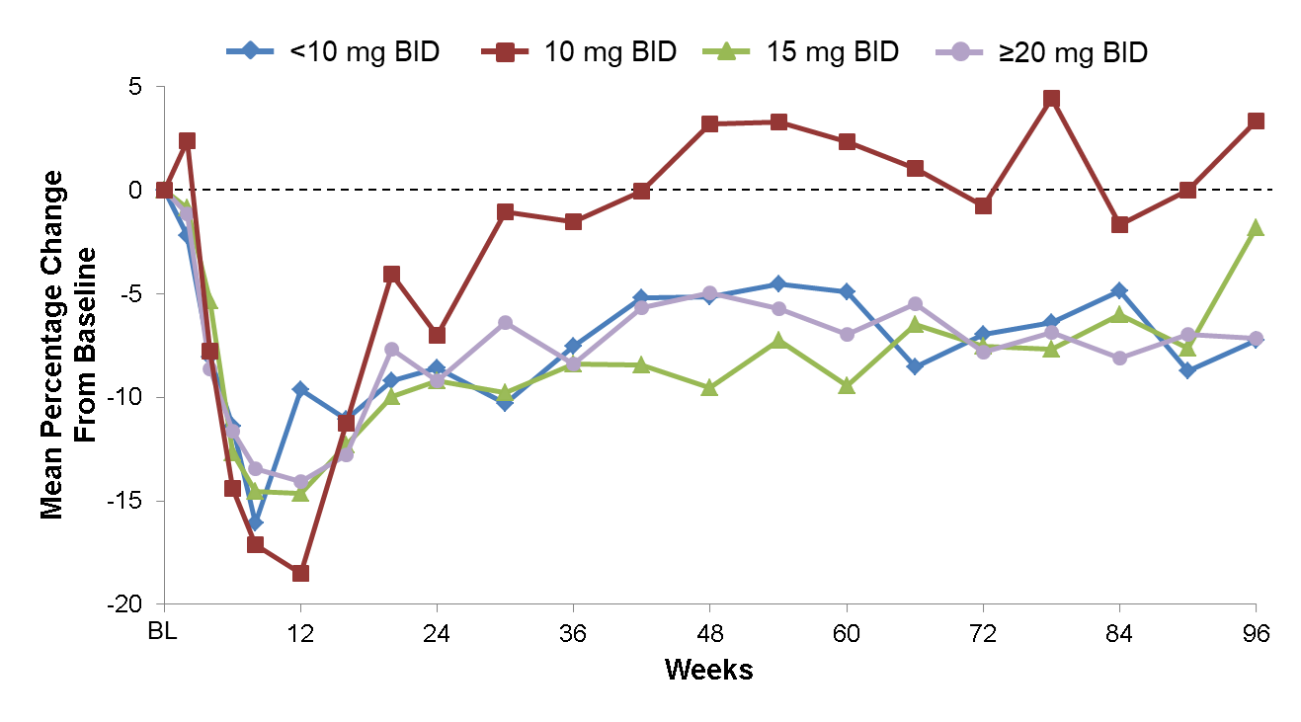
Livelli di emoglobina nei pazienti trattati con Ruxolitinib
Notes:
12/7/12: F_14_4_99_37_2_4_351HGBRETB04 and T_351HGBRETB01
<10 mg BID= <20 mg average total daily dose
10 mg BID= 20-<30 mg average total daily dose
15 mg BID= 30-<40 mg average total daily dose
≥20 mg BID= ≥40 average total daily dose

Slide 15
Trasfusioni di globuli rossi nei pazienti trattati con Ruxolitinib
Verstovsek S, et al. N Engl J Med. 2012;366(9):799-807. Harrison C, et al. N Engl J Med. 2012;366(9):787-798

Slide 16
Iniziare prima la terapia con ruxolitinib riduce
anemia e piastrinopenia
Piastrinopenia
Anemia
Adapted from Verstovsek S, et al. Presented at the 63rd American Society of Hematology Annual Meeting & Exposition, 11–14 December 2021, Atlanta, USA: Abstract 1505.

Slide 17
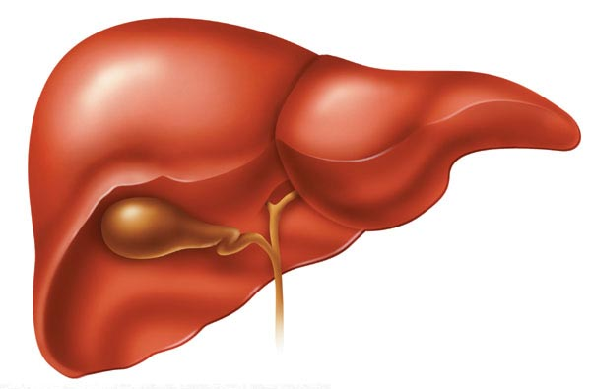
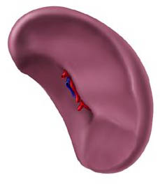
Anemia e Inflammazione
Infiammazione
Fegato
Milza
Epcidina
×
×
Epcidina
Epcidina
Plasma
Fe-Tf
×
Globuli rossi
Duodeno
Midollo
Osseo
Nemeth E, et al. Blood. 2003;101:2461-2463.
Nemeth E, et al. J Clin Invest. 2004;113:1271-1276.
Courtesy of Tomas Ganz, PhD, MD, and Elizabeta Nemeth, MD.
Notes:
The opposite problem develops in anemia of inflammation, also called anemia of chronic disease. Under the influence of inflammatory cytokines, hepcidin is overproduced and excessive hepcidin inhibits the release of recycled iron from macrophages, stored iron from hepatocytes, and absorbed iron from duodenal enterocytes. The iron supply for hemoglobin synthesis is restricted causing anemia.

Slide 18
Epcidina e Ferro sono in antitesi
Ferro
disponibile per formare Hb
Epcidina
Ganz T. J Am Soc Nephol. 2007;18:394-400.
Ganz T, Nemeth E. Am J Physiol Gastrointest Liver Physiol. 2006;290:G199-G203.
Courtesy of Tomas Ganz, PhD, MD.
Notes:
Dysregulation of hepcidin gives rise to a variety of iron disorders. In anemia of inflammation, iron-refractory iron deficiency anemia and hepcidin-secreting tumors, hepcidin production is inappropriately high, iron concentrations in plasma decrease and the supply of iron for is restricted, causing anemia. In hereditary hemochromatosis and iron-loading anemias hepcidin production is inappropriately low and iron absorption and cellular release are increased. Plasma iron concentrations are high causing tissue iron overload and iron toxicity.

Slide 19
Momelotinib
(inibitore di JAK1, JAK2 e ACVR1)
Aumento di:
Ferro sierico.
Emoglobina,
Eritropoiesi
Epcidina

Slide 20
Confronto tra Momelotinib e Ruxolitinib nei pazienti con Emoglobina inferiore a 10 g/dl
Gupta V et al. (2024). Momelotinib vs. ruxolitinib in myelofibrosis patient subgroups by baseline hemoglobin levels in the SIMPLIFY-1 trial. Leukemia & Lymphoma, 65(7), 965–977.

Slide 21
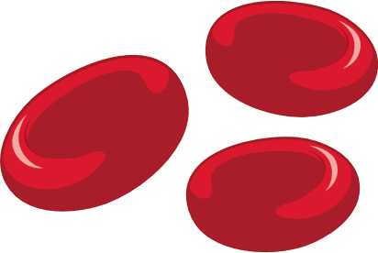
Comprendere la patofisiologia dell’anemia nella Mielofibrosi per un migliore trattamento
L’anemia nella mielofibrosi è il risultato di molteplici fattori, alcuni ancora non del tutto chiariti
Progressione di malattia
Infiammazione
Epcidina
Terapia
Altro
Fibrosi del midollo osseo che occupa spazio deputato alla normale eritropoiesi
Alterata espressione di citochine nel midollo osseo
ACVR1 iperattivato
Mielosoppressione indotta da farmaci
Alcuni pazienti possono avere anemia per altre cause, fra cui. perdita di globuli rossi dovuta a sanguinamenti, emolisi autoimmune o carenze di ferro, B12, folati
E’ stata anche riportata un’associazione con mutazioni di U2AF1
Splenomegalia che comporta sequestro e distruzione dei globuli rossi
Profilo di citochine proinfiammatorie
Epcidina elevata
Differenziazione eritroide ostacolata
Disponibilità del ferro non ottimale
Globuli Rossi
Anemia
Adapted with permission from Naymagon L, Mascarenhas J. Hemasphere. 2017;1(1):e1. Copyright © 2017 The Authors. Published by Wolters Kluwer Health Inc. on behalf of the European Hematology Association.
ACVR1, activin A receptor type 1; BM, bone marrow; RBC, red blood cell.
1. Naymagon L, Mascarenhas J. Hemasphere. 2017;1(1):e1. 2. Ganz T. N Engl J Med. 2019;381(12):1148-1157. 3. Oh ST, et al. Blood Adv. 2020;4(18):4282-4291. 4. Tefferi A, et al. Leukemia. 2018;32(10):2274-2278.
Modified from Naymagon L, Mascarenhas J. Hemasphere. 2017;1(1):e1. Creative Commons Attribution 4.0 International License (https://creativecommons.org/licenses/by/4.0/).

Slide 22
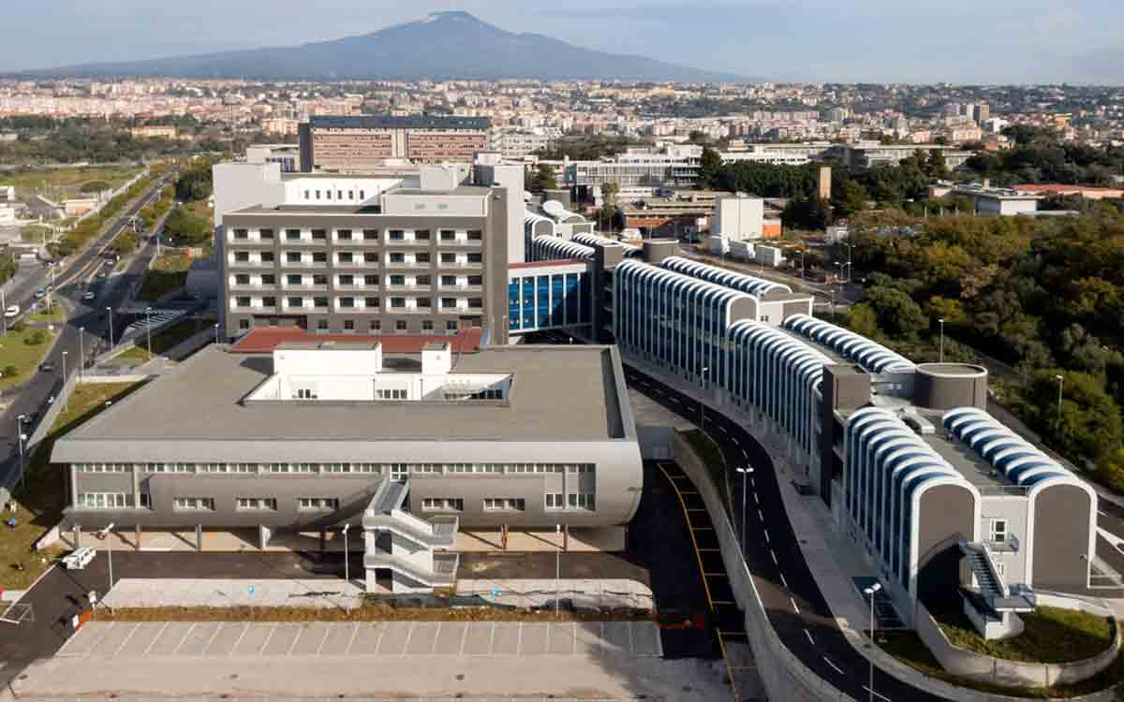
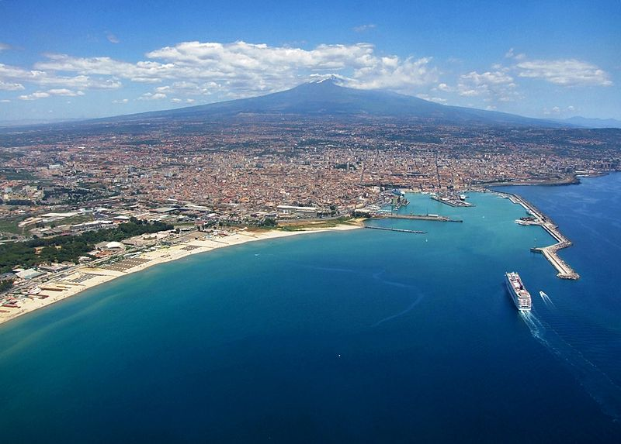
Grazie!
palumbo.ga@gmail.com

